Slide 1
“Монета жизни”
Уникальный социальный проект

Slide 2
М нета жизни
Цель создания фонда “Монета жизни”: Искоренение бедности и уничтожение кредитов
Адрес: Город Чита
Телефон: 8 (914) 35-48-352

Slide 3
Описание рынка потребителей, их желания, требования, возможности.
Возраст потребителя от 16 лет и старше
В нашем проекте, люди, в основном, будут желать получить деньги и помочь другим людям
Требовать люди будут деньги, отчёты о переводах и документы о нашей официальной деятельности
Возможности в нашем проекте их две: жертвовать деньги людям и получать деньги от людей

Slide 4
Каковы задачи для достижения главной цели?
Создание сайта
Создание официальных документов для нашей компании
Реклама проекта

Slide 5
Дизайн

Slide 6
ЛОГОТИП

Slide 7
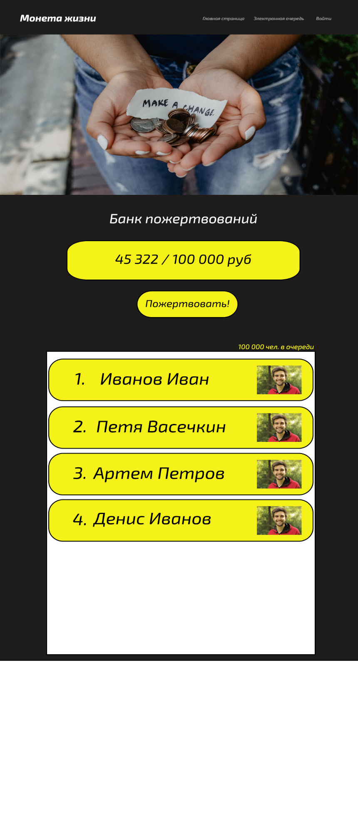
САЙТ

Slide 8
Мотивация людей
Благое дело
Получение денег
Рейтинг топ 1000 донатеров. Медали за помощь людям.
Реклама по бокам сайта за большую сумму пожертвования

